Slide 1
https://azure.microsoft.com/en-us/resources/videos/agile-at-microsoft/
6 动态链接库
School of CS
Jicheng Hu
jicheng @ yahoo . com
https://gitee.com/principlewindows/win-principle-2021

Slide 2
https://developer.microsoft.com/en-us/windows
瀑布式开发(Waterfall Dev)
需求评审、概要设计、详细设计、开发、单元测试、集成测试、上线
敏捷开发(Agile Dev)
Agile is a team sport
以用户需求为核心
采用迭代(时间周期)、增量(循序渐进，功能模块)的方式开发软件
快速覆盖、响应市场需求
https://docs.microsoft.com/en-us/azure/devops/learn/agile/what-is-agile-development
WINDOWS敏捷开发工具 Azure DevOps Server
Previously known as Team Foundation Server (TFS), Azure DevOps Server is a set of collaborative software development tools, hosted on-premises. Azure DevOps Server integrates with your existing IDE or editor, enabling your cross-functional team to work effectively on projects of all sizes.
https://azure.microsoft.com/en-us/services/devops/server/?cdn=disable
https://azure.microsoft.com/en-us/resources/videos/agile-at-microsoft/
Culture eats strategy for breakfast

Slide 3
内容提要
6.2 DLL地狱
6.3 动态链接库原理
6.4 托管与非托管
6.1 静态链接与动态链接
6.5 程序示例
6.1 静态链接与动态链接

Slide 4
分别编译与链接
大多数高级语言都支持分别编译（separate compiling）
程序员可以显式地把程序划分为独立的模块或文件，然后由编译器（compiler）对每个独立部分分别进行编译
编译后，由链接器（Linker）把独立编译单元链接（Linking）到一起
链接方式有两种：静态链接、动态链接

Slide 5
链接方式
静态链接方式：在程序开发中，将各种目标模块（.OBJ）文件、静态库（.LIB）文件，以及已编译的资源（.RES）文件链接在一起，以便创建Windows的.EXE文件
动态链接方式：在程序运行时，Windows把一个模块中的函数调用链接到库模块中的实际函数上的过程
.a in Linux
.so in Linux
shared objects

Slide 6
静态链接库（简称LIB）与动态链接库（简称DLL）都是共享代码的方式
如果使用静态链接库（也称静态库），.LIB文件中的指令都会被直接包含到最终生成的.EXE文件中
若是使用.DLL文件，该.DLL文件中的代码不必被包含在最终的.EXE文件中，.EXE文件执行时可以“动态”地载入和卸载与.EXE文件独立的.DLL文件
Notes:
1. Static libraries (.lib and .a files): At link time, a copy of the entire library is put into the final application so that the functions within the library are always available to the calling application
2. Shared objects (.dll and .so files): At link time, the object is just verified against its API via the corresponding header (.h) file. The library isn't actually used until runtime, where it is needed.

Slide 7
动态链接方式
链接一个DLL有两种方式：
1、载入时动态链接（Load-Time Dynamic Linking）
2、运行时动态链接（Run-Time Dynamic Linking）

Slide 8
载入时动态链接
使用载入时动态链接，调用模块可以像调用本模块中的函数一样直接使用导出函数名调用DLL中的函数。这需要在链接时将函数所在DLL的导入库(Import Library)链接到可执行文件中，导入库向系统提供了载入DLL时所需的信息及用于定位DLL函数的地址符号。（相当于注册，当作API函数来使用，其实API函数就存放在系统DLL当中）

Slide 9
运行时动态链接
使用运行时动态链接，运行时可以通过LoadLibrary或LoadLibraryEx函数载入DLL。DLL载入后，模块可以通过调用GetProcAddress获取DLL函数的入口地址，然后就可以通过返回的函数指针调用DLL中的函数了。如此即可避免导入库文件。

Slide 10
静态链接与动态链接二者优点及不足
静态链接库的优点：
(1) 代码装载速度快，执行速度略比动态链接库快；
(2) 只需保证在开发者的计算机中有正确的.LIB文件，在以二进制形式发布程序时不需考虑在用户的计算机上.LIB文件是否存在及版本问题，可避免DLL地狱等问题。
动态链接库的优点：
(1) 更加节省内存并减少页面交换；
(2) DLL文件与EXE文件独立，只要输出接口不变（即名称、参数、返回值类型和调用约定不变），更换DLL文件不会对EXE文件造成任何影响，因而极大地提高了可维护性和可扩展性；
(3) 不同编程语言编写的程序只要按照函数调用约定就可以调用同一个DLL函数。

Slide 11
静态链接与动态链接二者优点及不足
不足之处
(1) 使用静态链接生成的可执行文件体积较大，包含相同的公共代码，造成浪费；
(2) 使用动态链接库的应用程序不是自完备的，它依赖的DLL模块也要存在，如果使用载入时动态链接，程序启动时发现DLL不存在，系统将终止程序并给出错误信息。而使用运行时动态链接，系统不会终止，但由于DLL中的导出函数不可用，程序会加载失败；
(3) 使用动态链接库可能造成DLL地狱。

Slide 12
一点补充
C++
源代码
C#
源代码
编译器
编译器
汇编代码
.s
编译过程
编译过程
程序集
MSIL、dll、
元数据、资源
汇编器
其它目标代码
目标代码
.o
库
JIT编译
执行过程
链接过程
链接器
操作系统
CLR
本机代码
本机代码
操作系统
可执行程序、静态库、dll
可执行
程序
执行过程

Slide 13
Creating a Process
Source Code
Assembly
Code
Object
File
Executable
101010101010101010101010101010101010101010101010
x.c
gcc
x.s
as
x.o
∞
Stack
101010101010101010101010101010101010101010101010
101010101010101010101010101010101010101010101010
OS
Data
y.c
gcc
y.s
as
y.o
ld
a.out
cl
y.obj
link
a.exe
Code
0
101010101010101010101010101010101010101010101010
z.c
gcc
z.s
as
z.o
Compiler
Assembler
Linker
Loader
Notes:
This slide is adapted from Stanford CS111, Spring 2021

Slide 14
C# 托管程序集
托管程序集
托管模块
托管模块
托管模块
PE文件头
CLR头
元数据
IL
PE文件头
CLR头
元数据
IL
PE文件头
CLR头
元数据
IL
……
资源文件（图片、文本等）
Notes:
IL: Intermediate Language
MSIL

Slide 15
内容提要
6.2 DLL地狱
6.3 动态链接库原理
6.4 托管与非托管
6.1 静态链接与动态链接
6.5 程序示例
6.2 DLL地狱

Slide 16
什么是DLL地狱？
DLL 地狱（DLL Hell）是指因为系统文件被覆盖而让整个系统像是掉进了地狱。
简单地讲，DLL地狱是指当多个应用程序试图共享一个公用组件时，如某个DLL或某个组件对象模型（COM）类，所引发的一系列问题。

Slide 17
最典型的情况是，某个应用程序将要安装一个新版本的共享组件，而该组件与机器上的现有版本不向后兼容。虽然刚安装的应用程序运行正常，但原来依赖前一版本共享组件的应用程序也许已无法再工作。在某些情况下，问题的起因更加难以预料。比如，当用户浏览某些web站点时会同时下载某个Microsoft ActiveX控件。如果下载该控件，它将替换机器上原有的任何版本的控件。如果机器上的某个应用程序恰好使用该控件，则很可能也会停止工作。 在许多情况下，用户需要很长时间才会发现应用程序已停止工作。结果往往很难记起是何时的机器变化影响到了该应用程序。

Slide 18
在.Net 平台中采用自我描述与版本管理功能，实现 Side by Side 技术，应用程序安装成功就不必担心 DLL 的更新问题，它允许一个 DLL 的多个编译版本在同一台机器上运行，每一个应用程序可使用指定的 DLL 编译版本，不再发生 DLL Hell 问题。

Slide 19
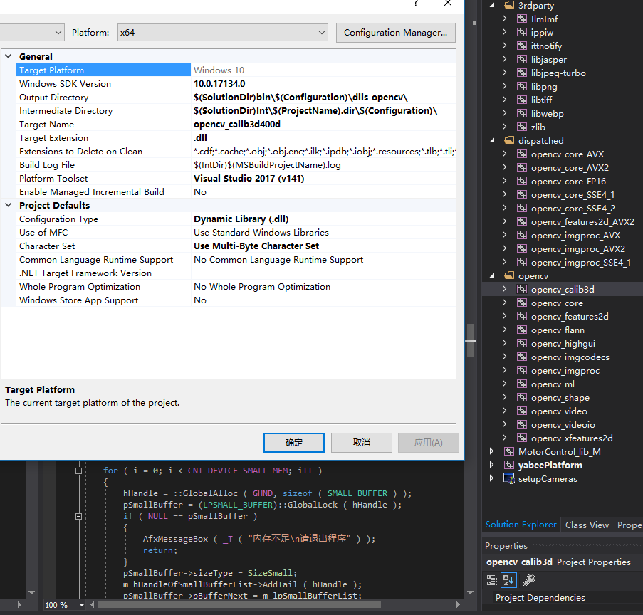
示例：有效管理动态链接库是大型软件项目的工作目标之一
工程的项目配置中使用宏来设置DLL的输出位置
Debug版本的目标名称要区别于Release版本
目标的名称也可以使用宏，例如$(ProjectName)d
注意字符集的一致性
可以考虑使用.props来管理配置,例如机器学习平台caffe就是
例：下载安装opencv-master版本
例：下载安装opencv_contrib-master版本使用其xfeatures2d在自己的项目中提取图像特征：SIFT及SURF

Slide 20
内容提要
6.2 DLL地狱
6.3 动态链接库原理
6.4 托管与非托管
6.1 静态链接与动态链接
6.5 程序示例
6.3 动态链接库原理

Slide 21
基本原理
动态链接库(DLL)意思为Dynamic Link Library，这是Windows系统平台上提供的一种较有效的编程和运行机制，用户可以将独立的程序模块创建为较小的DLL(Dynamic Linkable Library)文件，并可对它们单独编译和测试，DLL就是一个包含可由多个程序同时使用的代码和数据的库。
DLL模块可以同时被多个应用程序使用，DLL实现了代码封装性，它的编制与具体的编程语言及编译器无关，不同编程语言生成的DLL函数可以互相调用。
减少了EXE文件的大小和对内存空间的需求，是一种软件复用技术。

Slide 22
Windows中主要的dll
Windows API主要以dll的形式封装并提供底层功能调用
各种驱动程序文件如KEYBOARD.DRV、SYSTEM.DRV和MOUSE.DRV和音视频及打印机驱动程序也都是动态链接库，还有以.FON、.SYS和许多以.EXE为扩展名的系统文件都可以是DLL
KERNEL32.DLL | 低级内核函数，用于内存管理、任务管理、资源控制等
USER32.DLL | windows管理有关的函数，消息、菜单、光标、计时器、通信，钩子等
GDI32.DLL | 图形设备接口库。
ODBC32.DLL | ODBC功能
Ws2_32.dll | socket通信功能

Slide 23
C#的函数参数(3种)：
a) 传值
b) ref
c) out
变量地址
拷贝变量地址（引用）
函数执行
变量值
函数调用
拷贝结果的值
Notes:
https://www.cnblogs.com/wangliu/p/3876672.html

Slide 24
函数参数out方式
int WINAPI GetWindowText( _In_ HWND hWnd,
_Out_ LPTSTR lpString,
_In_ int nMaxCount );

Slide 25
dll 的引用计数
DLL在内存中只有一个实例，系统为每个DLL维护一个线程级的引用计数
一个线程载入了某DLL，其引用计数将会加 1
程序终止或者引用计数变为0（仅指运行时载入动态链接库），DLL就会释放占用程序的虚地址空间

Slide 26
windows的虚地址映射
Windows 提供内部的地址映射的工作，一个DLL文件被加载后在物理内存中只占一个固定区域，有多个进程使用同一个DLL文件，Windows将这个DLL的内存地址空间通过地址映射后提供给各个进程
进程代码地址与DLL映射后地址构成的是进程的虚地址空间，进程在自己的虚地址空间中好像是自己独自在使用这个DLL文件，使用DLL中的函数与程序自身的函数没有区别

Slide 27
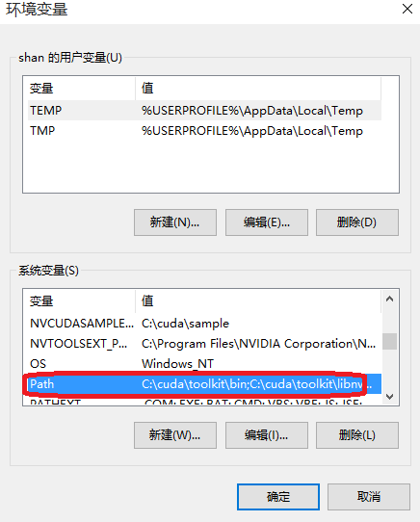
DLL文件的定位
包含EXE文件的目录
进程的当前工作目录
Windows系统目录
Windows目录
Path环境变量中的一系列目录
问题：载入时动态链接能否指定特定位置的DLL？

Slide 28
内容提要
6.2 DLL地狱
6.3 动态链接库原理
6.4 托管与非托管
6.1 静态链接与动态链接
6.5 程序示例
6.4 托管与非托管

Slide 29
托管与非托管
托管代码与非托管代码是微软针对运行中的windows程序与公共语言运行库的关系进行的一种划分
托管代码
由公共语言运行库CLR(Common Language Runtime)环境（而不是直接由操作系统）执行的代码。托管代码应用程序可以获得公共语言运行库服务，例如自动垃圾回收、运行库类型检查和安全支持等。这些服务帮助提供独立于平台和语言的、统一的托管代码应用程序行为。
非托管代码
非托管代码与公共语言运行库环境无关。编写这些程序代码使用专用语言编译工具如C++与VB，生成的非托管代码与公共语言运行库环境无关。编写这些程序代码使用专用语言编译工具如C++与VB，生成的是机器可以直接执行的二进制代码，在这些程序中，用户必须自己提供内存的申请和释放，要保证指针引用的正确性，进行类型检查等功能，稍有不慎即容易发生地址越界，内存泄露等错误，而且机器也难由这些错误中恢复回来。

Slide 30
托管与非托管区别
托管代码中不推荐使用指针
非托管代码可以使用指针来直接读取内存

Slide 31
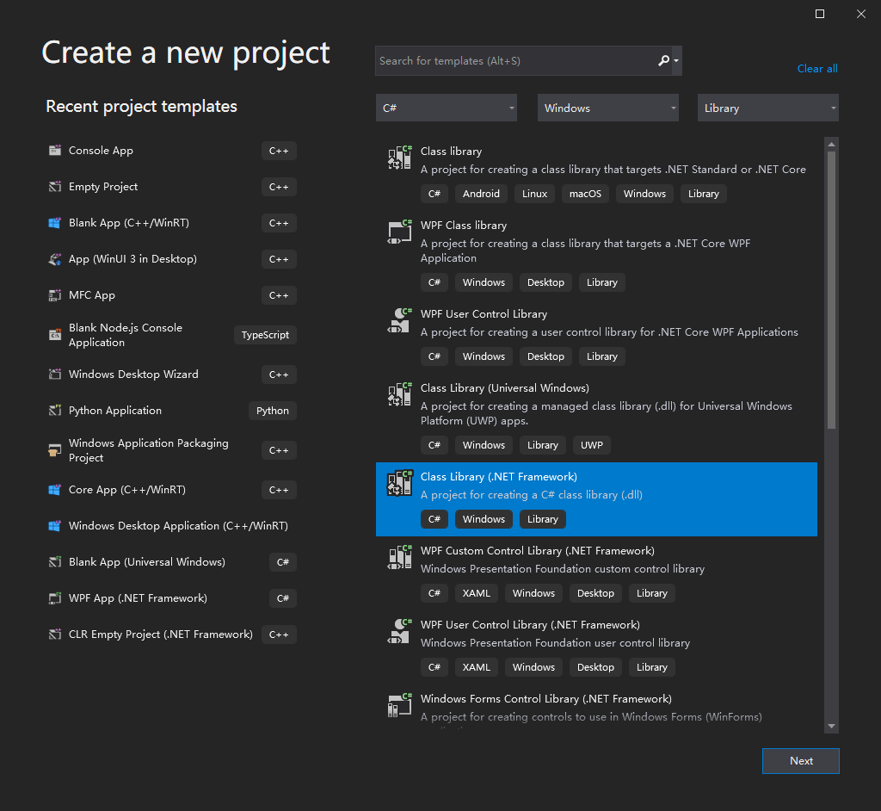
调用托管的动态链接库
使用C#创建类库(DLL)

Slide 32
调用托管的动态链接库
应用反射机制，可以得到托管dll文件中的类方法和属性
Unmanaged
Managed
Common Language Runtime
Assembly
DLL
Managed source code
Metadata
DLL function
Platform
invoke
IL Code
Compiler
Standard
marshaling service
Notes:
The packing/unpacking of parameters and return values across the COM apartments is called Marshalling(封送).
https://docs.microsoft.com/en-us/dotnet/framework/interop/consuming-unmanaged-dll-functions
platform invoke(平台调用):
平台调用调用非托管函数时，将执行以下操作序列：
1. 定位包含函数的 DLL。
2. 将 DLL 加载到内存中。
3. 在内存中定位函数的地址并将其参数推送到堆栈上，从而根据需要封送(marshaling)数据。
4.将控制转移到非托管函数。

Slide 33
反射
通过 System.Reflection 命名空间中的类以及 System.Type，可以获取有关已加载的程序集和在其中定义的类型（如类、接口和值类型）的信息
可以使用反射在运行时创建类型实例，调用和访问这些实例

Slide 34
反射的用途
使用 Assembly 定义和加载程序集，加载在程序集清单中列出的模块，以及从此程序集中查找类型并创建该类型的实例。
使用 Module 发现以下信息：包含模块的程序集以及模块中的类等。还可以获取在模块上定义的所有全局方法或其他特定的非全局方法。
使用 ConstructorInfo 发现以下信息：构造函数的名称、参数、访问修饰符（如 public 或 private）和实现详细信息（如 abstract 或 virtual）等。
使用 Type 的 GetConstructors 或 GetConstructor 方法来调用特定的构造函数。

Slide 35
反射的用途
使用 MethodInfo 发现以下信息：方法的名称、返回类型、参数、访问修饰符（如 public 或 private）和实现详细信息（如 abstract 或 virtual）等。
使用 Type 的 GetMethods 或 GetMethod 方法来调用特定的方法。
使用 FieldInfo 发现以下信息：字段的名称、访问修饰符和实现详细信息（如 static）等；并获取或设置字段值。
使用 EventInfo 发现以下信息：事件的名称、事件处理程序数据类型、自定义属性、声明类型和反射类型等；并添加或移除事件处理程序。

Slide 36
反射的用途
使用 PropertyInfo 发现以下信息：属性的名称、数据类型、声明类型、反射类型和只读或可写状态等；并获取或设置属性值。
使用 ParameterInfo 发现以下信息：参数的名称、数据类型、参数是输入参数还是输出参数，以及参数在方法签名中的位置等。

Slide 37
调用非托管的动态链接库
控件不能满足用户所有需求
例如ListView中文本如何实现多行显示
例如一个ListBox控件的鼠标滚动事件，这可通过Windows的API实现。
也有部分功能用框架类不太合适，例如与窗体消息处理密切相关的功能，涉及到windows核心的运作，要开发这些功能的程序还是要依赖Windows 的API。
调用其它语言如c++所编写动态链接库
[ DllImport( “xxxxx.dll", EntryPoint=“yyy" )]
public static extern int MessageBox(int h, string m, string c, int type);
Notes:
[DllImport("XORDll.dll",
EntryPoint = "OutEncrypt",
CharSet = CharSet.Ansi,
CallingConvention = CallingConvention.StdCall)
]

Slide 38
DllImport属性
[ DllImport( "kernel32.dll",EntryPoint="GetVersionEx" )]
“DllImport”属性用来从不可控代码中调用一个方法，它指定了DLL的相对/绝对地址;
EntryPoint指示要调用的 DLL 入口点的名称或序号---DLL中的函数指针
CharSet控制调用函数的字符集，CharSet.Ansi,
CallingConvention指示向非托管实现传递方法参数，CallingConvention.StdCall

Slide 39
DllImport函数wrapper
调用非托管的动态链接库需要使用 Interop 服务
extern 修饰符用于声明在外部实现的方法，与 DllImport 属性一起使用，且将方法声明为 static
[DllImport("User32.dll")]
public static extern int MessageBox(int h, string m, string c, int type);
函数返回值及函数参数类型与创建动态链接库中的函数参数保持一致
数值型直接用对应的就可（DWORD -> int , WORD -> Int16）
API中字符串指针类型-> .net中string
API中句柄 (dWord) --> .net中IntPtr
API中结构struct --> .net中结构或者类。注意这种情况下，要先用StructLayout特性限定声明结构或类，虽然比较复杂，在用到时查示例就好，不需死记

Slide 40
Unmanaged type in Wtypes.h | Unmanaged C language type | Managed class name | Description
HANDLE | void* | System.IntPtr | 32 bits on 32-bit OS
 |  |  | , 64 bits on 64-bit OS.
BYTE | unsigned char | System.Byte | 8 bits
SHORT | short | System.Int16 | 16 bits
WORD | unsigned short | System.UInt16 | 16 bits
INT | int | System.Int32 | 32 bits
UINT | unsigned int | System.UInt32 | 32 bits
LONG | long | System.Int32 | 32 bits
BOOL | long | System.Int32 | 32 bits
DWORD | unsigned long | System.UInt32 | 32 bits
ULONG | unsigned long | System.UInt32 | 32 bits
CHAR | char | System.Char | Decorate with ANSI.
WCHAR | wchar_t | System.Char | Decorate with Unicode.
LPSTR | char* | System.String | Decorate with ANSI.
LPCSTR | const char* | System.String | Decorate with ANSI.
LPWSTR | wchar_t* | System.String | Decorate with Unicode.
LPCWSTR | const wchar_t* | System.String | Decorate with Unicode.
FLOAT | float | System.Single | 32 bits
DOUBLE | double | System.Double | 64 bits
内存表示相同
blittable type
内存表示不同
Notes:
https://docs.microsoft.com/en-us/dotnet/framework/interop/blittable-and-non-blittable-types?redirectedfrom=MSDN
Most data types have a common representation in both managed and unmanaged memory and do not require special handling by the interop marshaler(封送器). These types are called blittable types because they do not require conversion when they are passed between managed and unmanaged code.
The following complex types are also blittable types:
One-dimensional arrays of blittable types, such as an array of integers. However, a type that contains a variable array of blittable types is not itself blittable.
Formatted value types that contain only blittable types (and classes if they are marshaled as formatted types). For more information about formatted value types, see Default marshaling for value types.
https://gamedevelopment.tutsplus.com/articles/gamedev-glossary-what-is-blitting--gamedev-2247
blit: 位块传送
To "blit" is to copy bits from one part of a computer's graphical memory to another part. This technique deals directly with the pixels of an image, and draws them directly to the screen, which makes it a very fast rendering technique that's often perfect for fast-paced 2D action games.

Slide 41
[StructLayout(LayoutKind.Sequential)]
public struct KEYBDINPUT
{
public short wVk;
public short wScan;
// KEYEVENTF_EXTENDEDKEY 0x0001
// KEYEVENTF_KEYUP 0x0002
// KEYEVENTF_SCANCODE 0x0008
// KEYEVENTF_UNICODE 0x0004
public int dwFlags;
public int time;
public IntPtr dwExtraInfo;
}
typedef struct tagKEYBDINPUT
{
WORD wVk;
WORD wScan;
// KEYEVENTF_EXTENDEDKEY 0x0001
// KEYEVENTF_KEYUP 0x0002
// KEYEVENTF_SCANCODE 0x0008
// KEYEVENTF_UNICODE 0x0004
DWORD dwFlags;
DWORD time;
ULONG_PTR dwExtraInfo;
} KEYBDINPUT, *PKEYBDINPUT;
C#
C

Slide 42
MarshalAs
[StructLayout(LayoutKind.Sequential)]
public struct MOUSEINPUT
{
public int dx;
public int dy;
public int mouseData;
public int dwFlags;
public int time;
public IntPtr dwExtraInfo;
}
typedef struct tagMOUSEINPUT
{
LONG dx;
LONG dy;
DWORD mouseData;
DWORD dwFlags;
DWORD time;
ULONG_PTR dwExtraInfo;
} MOUSEINPUT, *PMOUSEINPUT;
C#
C
Blittable Data
在托管代码与非托管代码中的数据类型具有相同的计算机表示，
这些数据在参数传递时无须转化即可使用。

Slide 43
内容提要
6.2 DLL地狱
6.3 动态链接库原理
6.4 托管与非托管
6.1 静态链接与动态链接
6.5 程序示例
6.5 程序示例

Slide 44
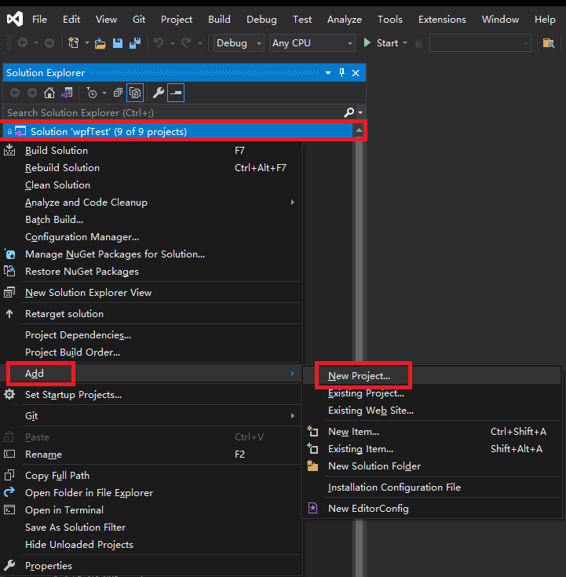
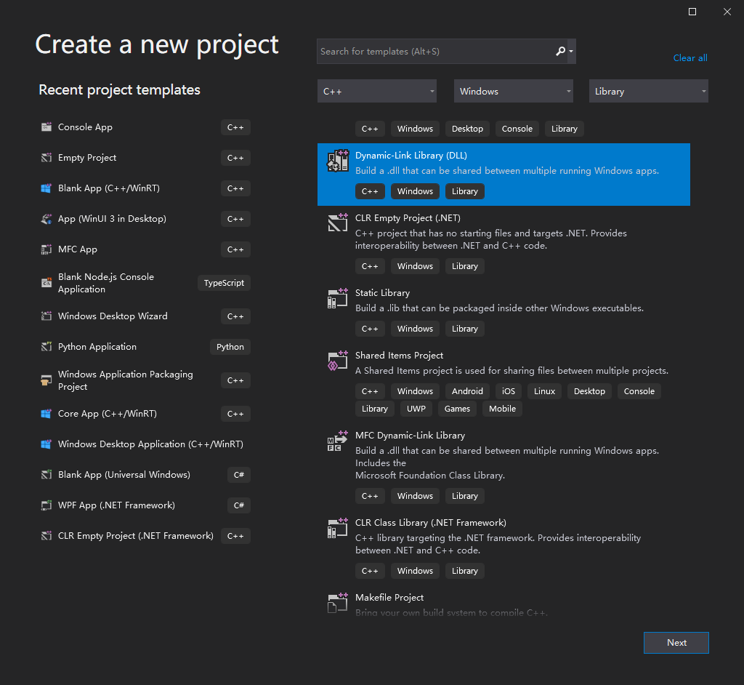
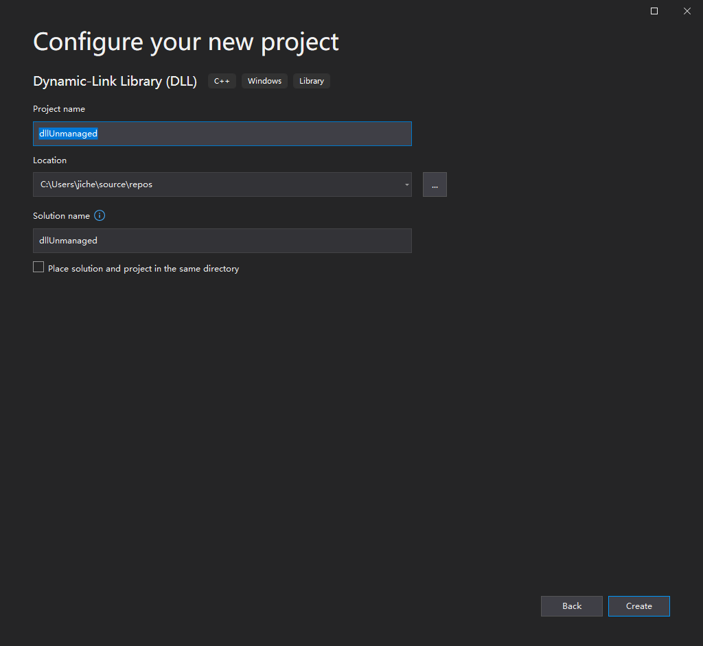
调用非托管的动态链接库
使用C++创建类库(DLL)

Slide 45
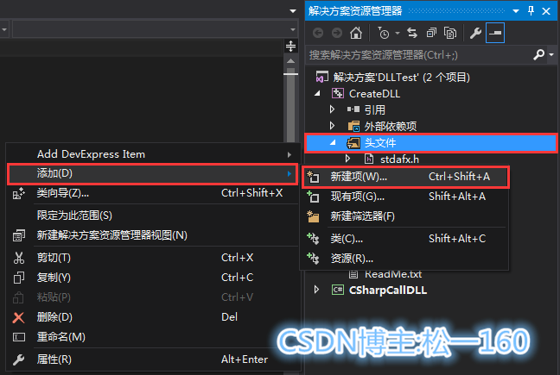
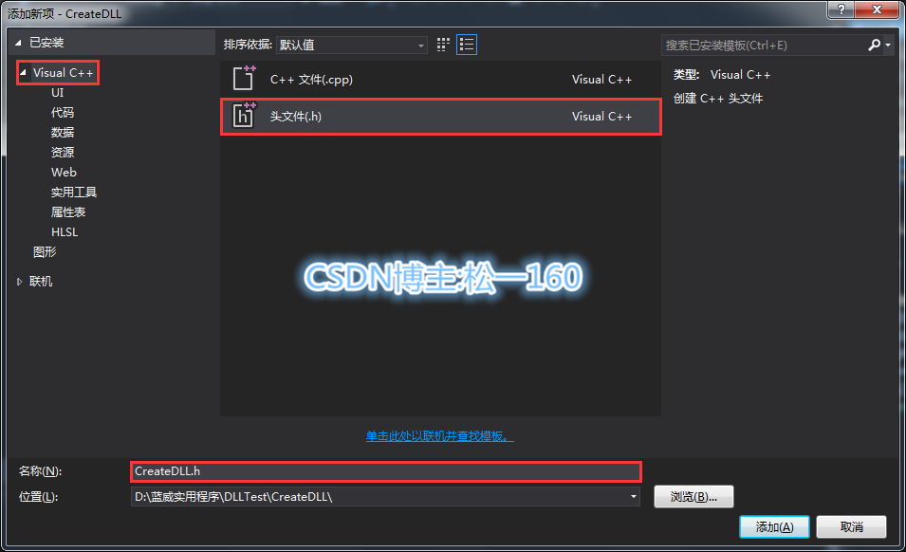
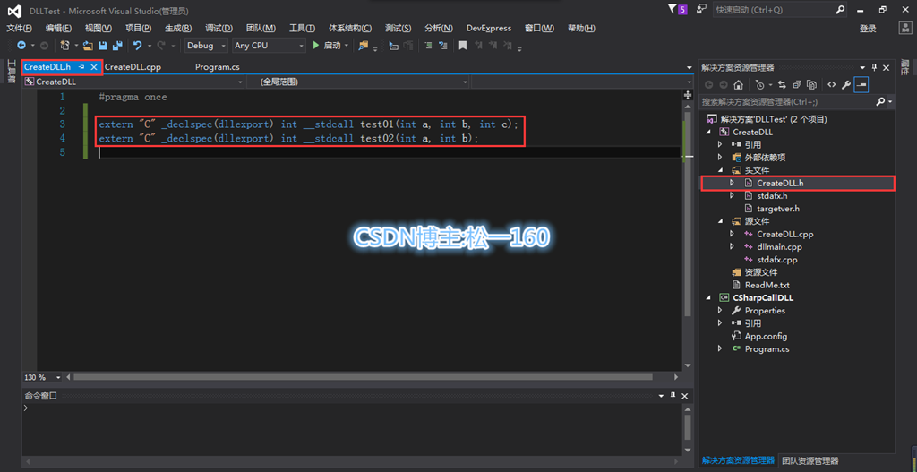
添加头文件*.h

Slide 46
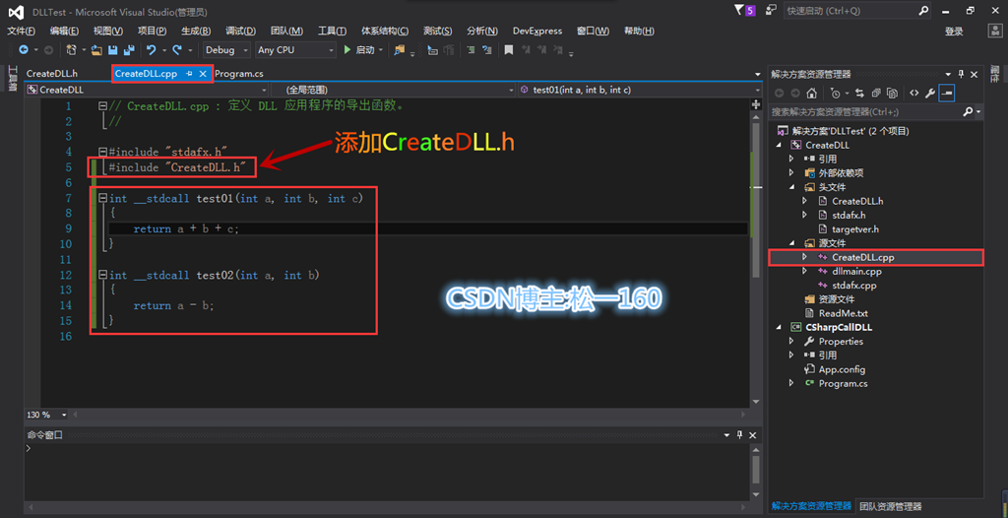
修改源文件*.cpp

Slide 47
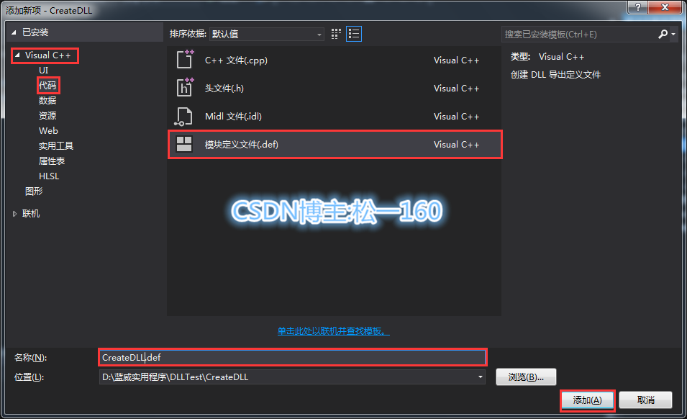
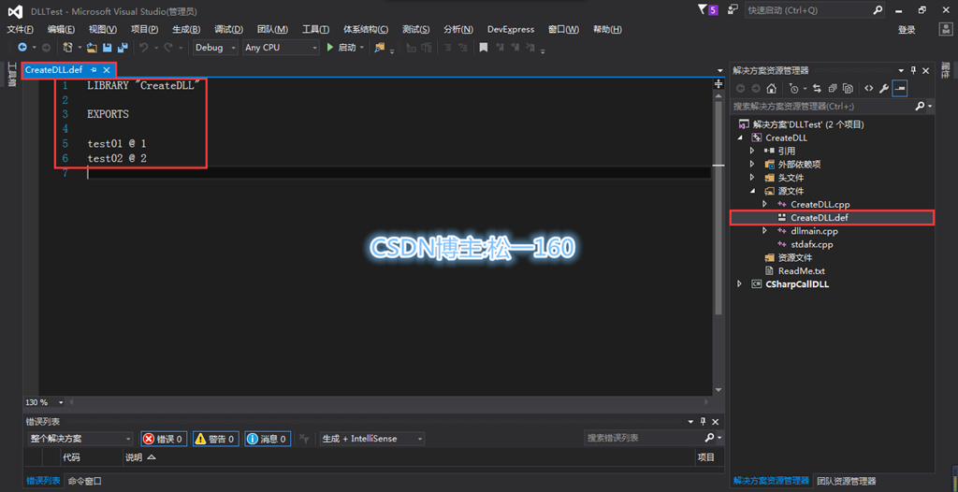
添加导出定义*.def

Slide 48
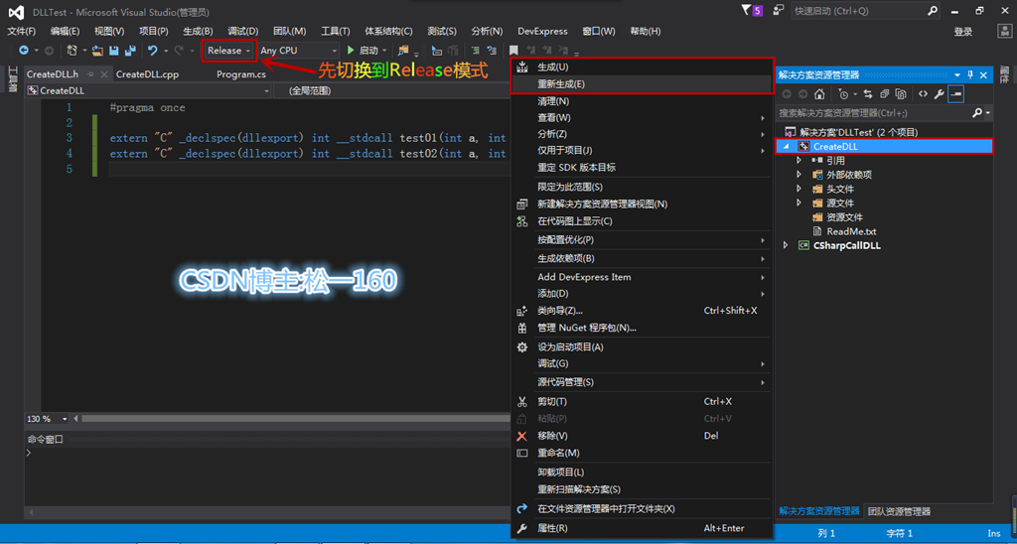
编译生成dll文件
Debug模式下生成的DLL有时会出问题
Release模式下生成的DLL才是最终的，先将解决方案切换到Release模式，再在CreateDLL项目名称上右击选择【生成】或【重新生成】

Slide 49
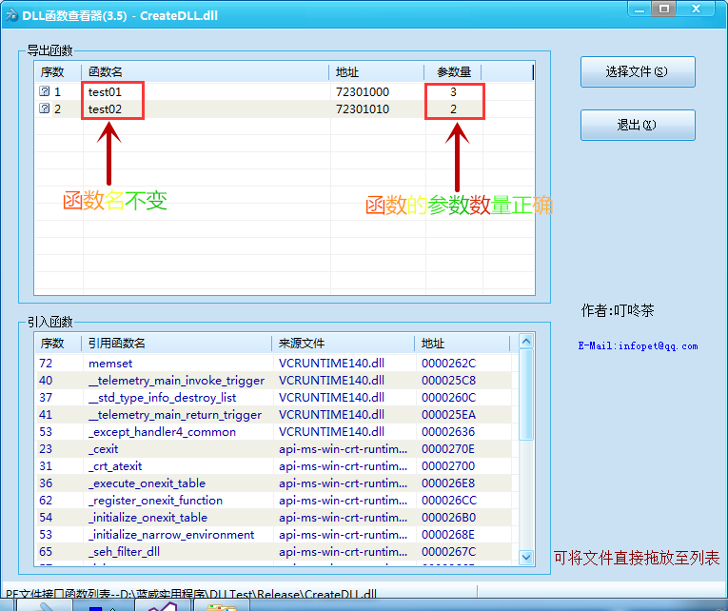
使用dll函数查看器查看导出函数和参数是否正确
也可使用dumpbin -exports xx.dll

Slide 50
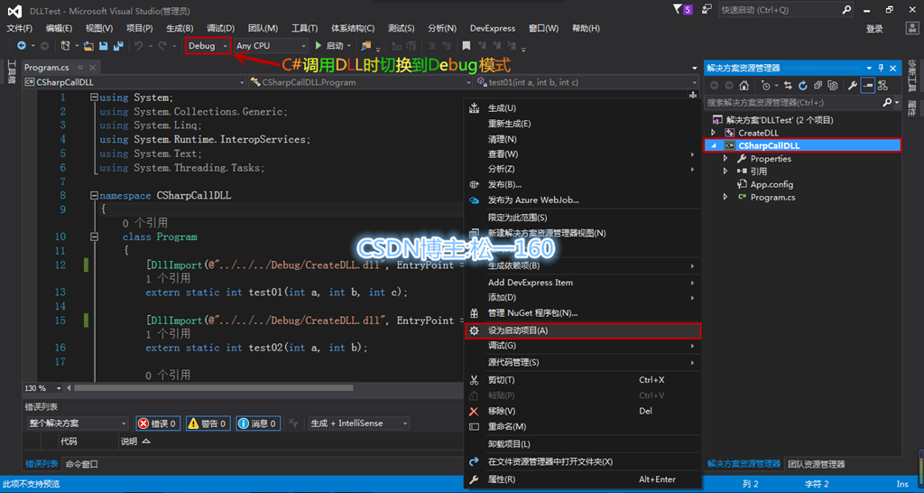
C#项目调用C++创建的DLL

Slide 51
C# 项目中定义DllImport
class DllTest
{
// 非托管动态链接库DLL的调用过程:
// <1> 采用DllImport动态加载动态链接库文件中的函数
[DllImport(@"../../../Release/dll_cpp.dll", EntryPoint ="testAdd", SetLastError = true, CharSet = CharSet.Ansi, ExactSpelling = false, CallingConvention = CallingConvention.StdCall)]
// <2> 重新声明
public static extern int testAdd(int a, int b);
[DllImport(@"../../../Release/dll_cpp.dll", EntryPoint = "testMulti", SetLastError = true, CharSet = CharSet.Ansi, ExactSpelling = false, CallingConvention = CallingConvention.StdCall)]
public static extern int testMulti(int a, int b);
}
private void btn1_Click_1(object sender, RoutedEventArgs e)
{
string strText1 = textBox1.Text.Trim();
string strText2 = textBox2.Text.Trim();
// 非托管动态链接库DLL的调用过程:
// <3> 在程序中调用重新声明的函数
int ret = DllTest.testAdd(int.Parse(strText1), int.Parse(strText2));
textBox3.Text = String.Concat(ret);
}
<1> 采用DllImport动态加载动态链接库文件中的函数
<2> 重新声明
<3> 在程序中调用重新声明的函数

Slide 52
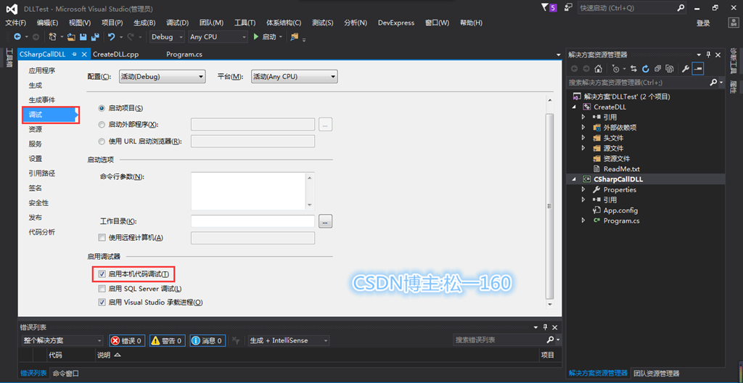
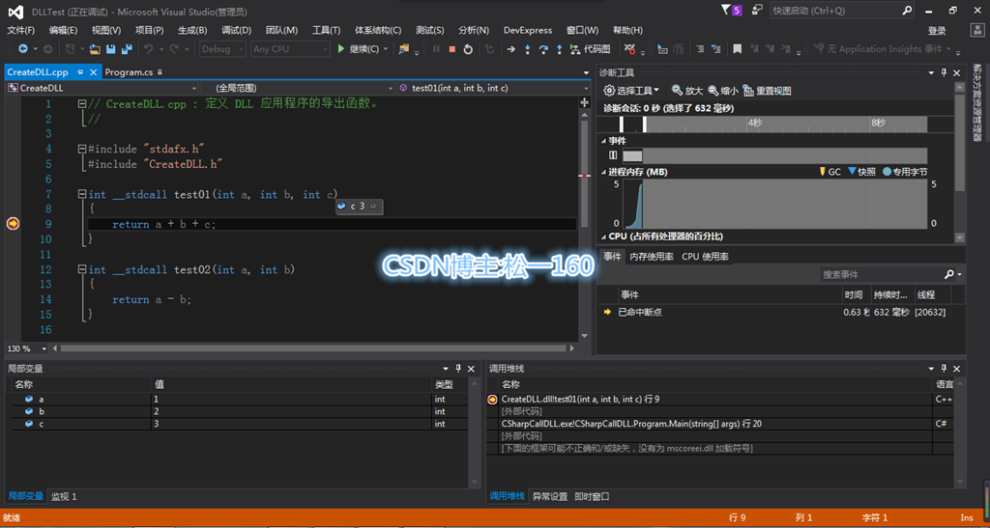
C#项目中调试c++项目
1.需在C#工程右键【属性】->【调试】->【启动调试器】中选中【启动本机代码调试】
2.在C++项目的源码中设置断点，在Debug模式下运行C#程序会自动跳到断点处

Slide 53
THANK YOU !

Slide 54
上机练习作业
使用windows操作系统提供的DLL，实现对注册表的操作
使用C++创建DLL实现简单的功能，并在C#环境下调用该DLL
使用C#创建DLL实现简单的功能，并在C#环境下调用该DLL

